Slide 1
আজকের পাঠে সবাইকে স্বাগতম

Slide 2
পরিচিতিঃ
শিক্ষক পরিচিতি
মোঃ সেনামুল ইসলাম
সহকারী শিক্ষক
মালশন সরকারি প্রাথমিক বিদ্যালয়,
আদমদীঘি,বগুড়া।
পাঠ পরিচিতি
শ্রেণি – ৩য়
বিষয় – বাংলা
পাঠের শিরোনামঃ ছড়া
সময়ঃ৪০মিনিট

Slide 3
শিখনফল শোনাঃ ২.১.১ ছড়া শুনে আনন্দ লাভ করবে এবং অভিব্যক্তি প্রকাশ করতে পারবে । বলাঃ ২.১.১ পাঠ্য বইয়ের ছড়া স্পষ্ট ভাবে বলতে পারবে ।

Slide 4
এসো একটি ভিডিও দেখি

Slide 5
পাঠের শিরোনাম ছড়া (বাকবাকুম......)

Slide 6
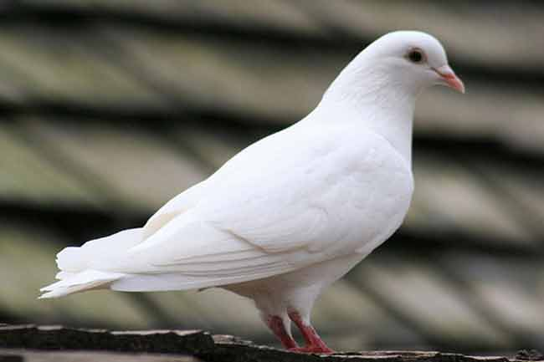
বাক বাকুম পায়রা
মাথায় দিয়ে টায়রা

Slide 7
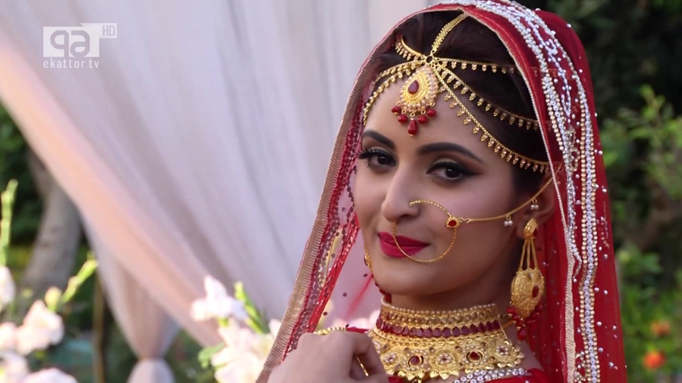
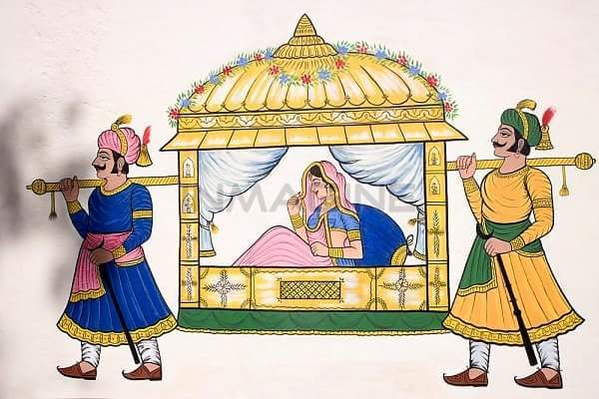
বউ সাজবে কাল কি ?
চড়বে সোনার পালকি?

Slide 8
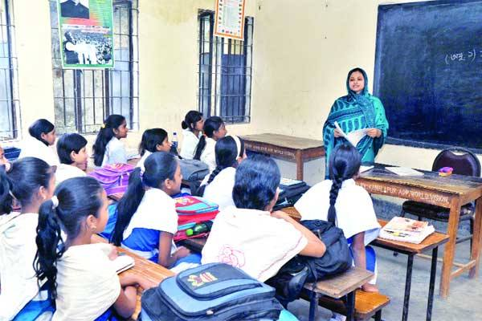

Slide 9
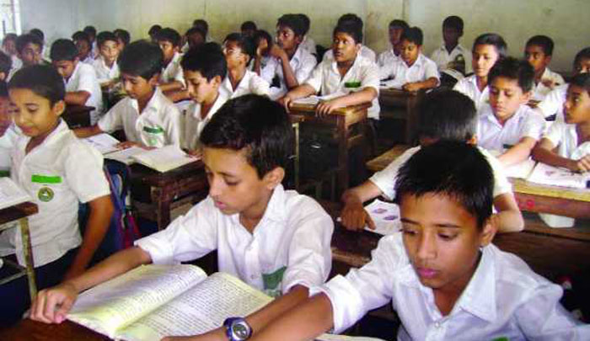

Slide 10
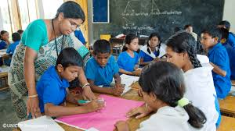

Slide 12
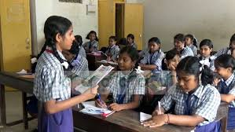

Slide 13
মূল্যায়ণ
১। মুখে মুখে উপরের ছবিগুলো দেখে শব্দ বল ।
২।কবিতাটি এককভাবে আবৃতি কর।

Slide 14
ধন্যবাদ

